Slide 1





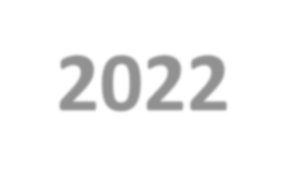

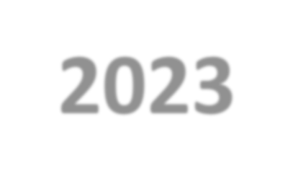

"تَغذِيَة في صحة و مرض" ثانية نصف السنة 2022-2023
صحيح يتناول الطعام ل صحيح أطفال
دكتور. ملكة. ز. ملاك
قدم بواسطة:
د. مجدي الحديدي
د ص . م على ك إيه 1

Slide 2




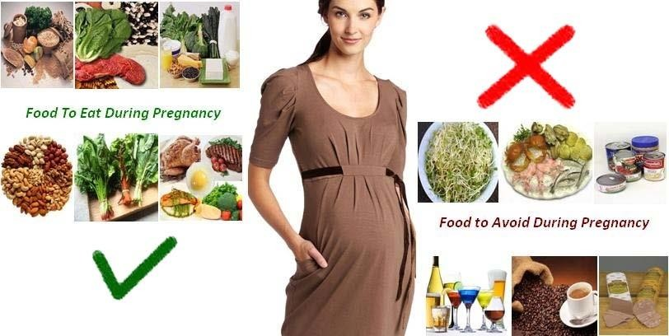

مقدمة
الأم نظام عذائي و الغذائية حالة يملك أ مباشر تأثير على ال دورة ل حمل و إنه حصيلة.

Slide 3


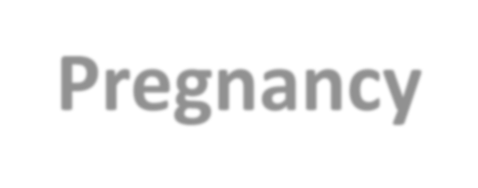

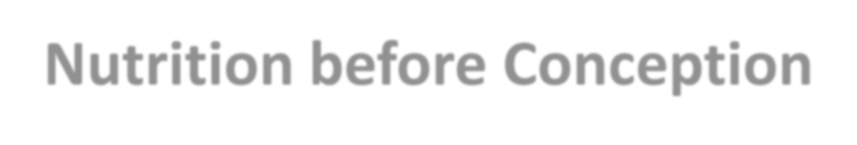
حمل
تَغذِيَة قبل تصور
كل من الأم والرضيع لديهم القدرة على الاستفادة عندما يتم تحقيق التغذية المثلى للأم قبل ذلك تصور.
بالنسبة للأم ، فإن التغذية المثلى لها القدرة على ذلك يمد قصير و طويل الأمد صحة فوائد.
بالنسبة للرضيع ، يمكن أن تقلل الحالة التغذوية المثلى من مخاطرة ل ولادة عيوب و مزمن مرض لاحقاً في حياة.
3

Slide 4





حمل
تَغذِيَة قبل تصور
حمض الفوليك المدخول (فوليك حمض) و الأم تَغذِيَة نكون ل خاص هَم.
نحيف من تستهلك مناسب كميات ل فوليك حامض قبل تصور و خلال حمل يقلل هُم مخاطرة ل نأخذ أ طفل مع عصبي أنبوب خلل، أيّ يطور 18-30 أيام بعد الحمل .
4

Slide 5





حمل
الأم وزن
تحقيق صحي _ وزن قبل ل حمل يصنع تصور أسهل، يحسن حمل النتائج ، و يمكن يسهل الرضاعة الطبيعية.
نقص الوزن:
نحيف من نكون نقص الوزن قبل حمل ينزع ل يملك الأصغر أطفال و أدنى ولادة وزن أطفال.
أعلى معدلات ل الخدج (< 38 أسابيع) الرضع و رضيع حالات الوفاة.
5

Slide 6


حمل
الأم وزن
زيادة الوزن و بدانة خلال حمل يكون مرتبط مع أعلى المرض في الأم و رضيع.
نحيف من هم السمنة في الحمل _ أعلى مخاطرة ل ارتفاع ضغط الدم الحمل السكري، أكثر صعب تَعَب و توصيل، الناجم عن تَعَب، ولادة صدمة، و قيصرية قسم.
6

Slide 7





حمل
الأم وزن
الرضع وُلِدّ ل سمنة أمهات نكون في زيادة مخاطرة ل عملقة (أكبر من 9 جنيه أو رطل للوزن في ولادة)، ينزع ل يكون ولد بعد انتهاء المدة> 42 أسابيع يملك قليل أبغار درجات، كتف عسر الولادة ، و طفولة بدانة.
بدانة خلال حمل يكون مرتبط مع ا زيادة مخاطرة ل عصبي أنبوب عيوب و قلب عيوب، أيضًا، صعوبة اعداد الرضاعة الطبيعية.
7

Slide 8


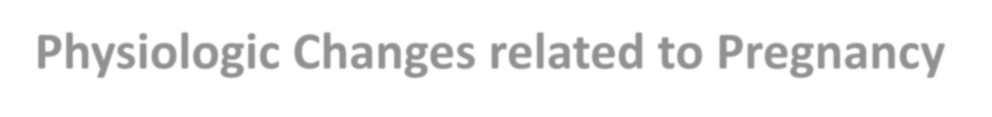
فسيولوجي التغييرات متعلق ب ل حمل
  المتغير . يزيد معدّل الأيض الأساسي بمقدار الرابع شهر الحمل وترتفع إلى 15 ٪ إلى 20 ٪ أعلاه طبيعي بواسطة شرط.
  التغيرات المعدية المعوية. الغثيان والقيء _ شائع في الأشهر الثلاثة الأولى . يزيد الشهية _ والعطش _ نكون أيضًا شائع.
  دم مقدار التغييرات. المجموع جسم ماء يزيد. يزيد في دم مقدار يتجاوز ال يزيد في أحمر خلايا الدم إنتاج، الناتج في تمييع الدم أو أ فسيولوجي فقر دم. صغير الوذمة يمكن يكون يعتبر طبيعي.
8

Slide 9


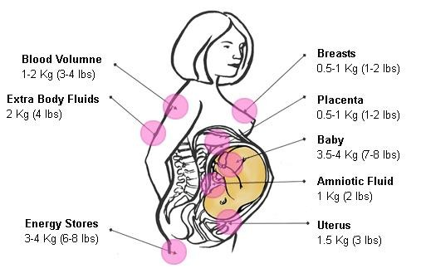
فسيولوجي التغييرات متعلق ب ل حمل
  وزن ربح .
9

Slide 10

فسيولوجي التغييرات متعلق ب ل حمل
أنماط ل وزن يكسب
  ال كمية ل وزن أ امرأة مكاسب خلال حمل يكون ا مهم مؤشر ل جنيني نمو.
  سمين نحيف يجب يكسب في الأقل 15 جنيه أو رطل للوزن خلال حمل.
  2-4 جنيه وزن يكسب خلال ال أولاً الثلث. وزن يكسب ل الوزن الطبيعي نحيف هو 1 جنيه/ أسبوع، زيادة الوزن نحيف يجب يكسب عن 0.66 جنيه / أسبوع و نقص الوزن نحيف يجب يكسب أكثر من 1 جنيه / أسبوع.
10

Slide 11



الأم وزن
وزن يكسب خلال حمل
مُستَحسَن وزن مكاسب
نقص الوزن امرأة <18.5 مؤشر كتلة الجسم: 28-40 جنيه أو رطل للوزن
صحيح وزن امرأة 18.5-24.9 مؤشر كتلة الجسم: 25-35 جنيه أو رطل للوزن.
زيادة الوزن امرأة 24.9-29.9 مؤشر كتلة الجسم: 15-25 جنيه أو رطل للوزن.
سمين امرأة > 30 مؤشر كتلة الجسم: 15 جنيها الحد الأدنى.
أ امرأة حامل مع التوائم: 35-45 جنيه أو رطل للوزن
زيادة الوزن أنماط
3 1/2 جنيه أولا نصف السنة
1 باوند لكل أسبوع بعد
11

Slide 12

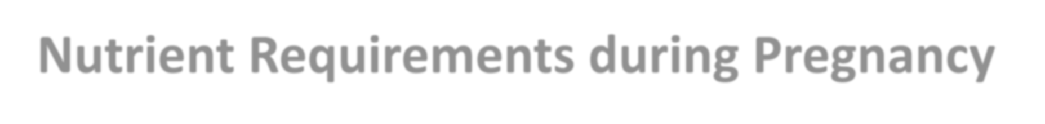

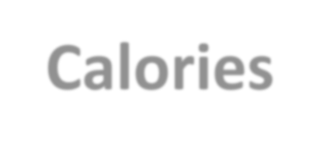
العناصر الغذائية متطلبات خلال حمل
  السعرات الحرارية . خلال ال آخر اثنين الثلث ، طبيعي- وزن نحيف يحتاج تقريبًا 300 إضافي سعرات حراريه / يوم أيّ يكون تقريبًا 15٪ ل أ المرأة طبيعي السعرات الحرارية متطلبات.
  ال زيادة يحتاج ل سعرات حرارية يفعل لا يحدث حتى ال بداية ل ال ثانية الثلث.
  خلال الرضاعة 500 إضافي 1 ^{ش} 6 شهور و 400 إضافي 2 ^{و} 6 شهور. السعرات الحرارية متطلبات نكون أعلى أثناء الرضاعة من خلال حمل. (ثانية الثلث + 340 سعرات حرارية، ثالث الثلث 450 سعرة حرارية).

Slide 13
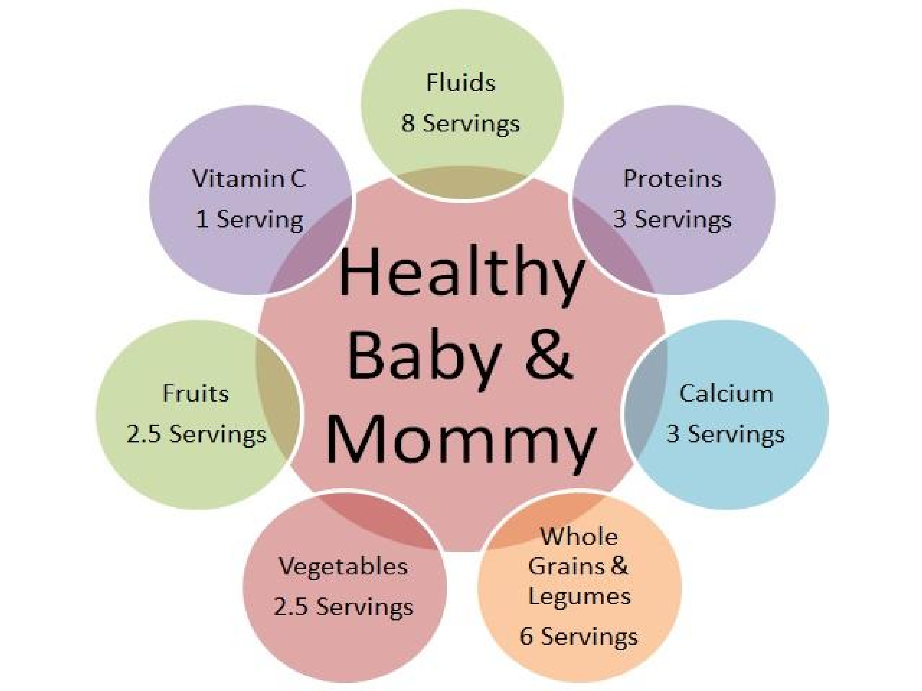

Slide 14

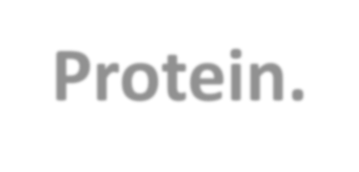
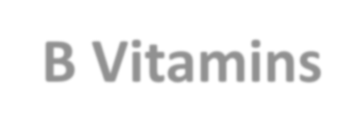
العناصر الغذائية متطلبات خلال حمل
  بروتين. قانون التمييز العنصري خلال حمل يكون 1.1 جم / كجم / يوم ، أو أ يوميًا يزيد ل 25 ز فوق طبيعي. ال الغذائية يحتاج ل غير حامل امرأة (19-30 سنين قديم) يكون 46 ز الوقت 71 ز خلال حمل. يستخدم طعام، لا المكملات.
  ب فيتامينات . ال متطلبات ل حمض الفوليك يزيد 50٪ خلال حمل. الحاجة ل ب 12 يزيد.

Slide 15

العناصر الغذائية متطلبات خلال حمل
فيتامين | عدم p r eg n a n t woman | حمل | الرضاعة
فيت B12 (ميكروغرام) | 1.3 | 1.9 | 2.0
حمض الفوليك (ميكروجرام) | 400 | 600 | 500
فيت ب 6 (ملغ) | 1.3 | 1.9 | 2.0
النياسين (ملغ) | 14 | 18 | 17
الريبوفلافين (ملغ) | 1.1 | 1.4 | 1.6

Slide 16


العناصر الغذائية متطلبات أثناء الحمل
فيتامين | عدم p r eg n a n t woman | حمل | الرضاعة
الثيامين (ملغ) | 1.1 | 1.4 | 1.4
فيت ج (ملغ) | 75 | 85 | 120
فيت أ (ميكروجرام) | 700 | 770 | 1300
فيت د (ميكروغرام) | 5 | 5 | 5
فيت ه (ملغ) | 15 | 15 | 19

Slide 17

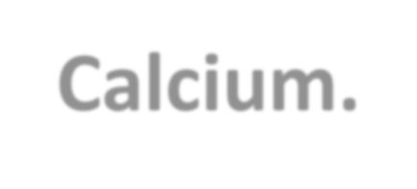
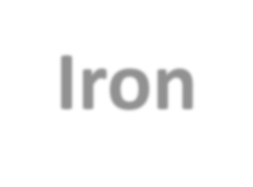
العناصر الغذائية متطلبات خلال حمل
  الكالسيوم. RDA أثناء الحمل أم لا وأثناءه الرضاعة هو 1000 ملغ (ال RDA يفعل لا زيادة خلال حمل). 1300 ملغ / يوم المراهقات الحوامل مسن 14-18.
  حديد . ال متطلبات ل غير حامل المرأة _ 18 ملغ ، و 27 ملغ ل حامل نحيف، و 9 ملغ أثناء الرضاعة.
  محصن الحبوب نكون أ بارِز مصدر ل فوليك حامض.

Slide 18



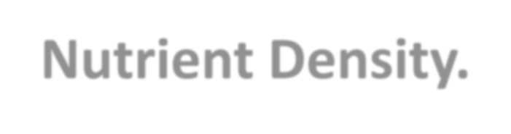

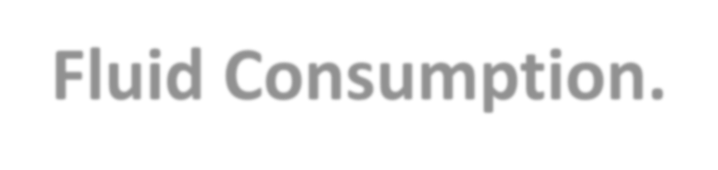
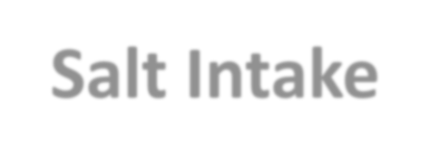
إرشادات غذائية أثناء الحمل
المغذيات . الأطعمة الغنية بالعناصر الغذائية (كل الحبوب الخبز و الحبوب. فواكه طازجة و خضروات؛ مجففة فول والبازلاء ، أو سمين أو خالي من الدهون ألبان منتجات؛ نحيف اللحوم. و المكسرات.
وجبة التردد . يتجنب فترات ل جوع بواسطة يتناول الطعام ثلاثة وجبات و اثنين أو ثلاثة مغذي وجبات خفيفة كل يوم.
استهلاك السوائل. تحتاج المرأة الحامل إلى 8 أكواب من السوائل يوميًا ، ويفضل أن يكون على شكل ماء وعصير فواكه ، او حليب.
تناول الملح . كمية معتدلة من الملح المعالج باليود _ مُستَحسَن.

Slide 19


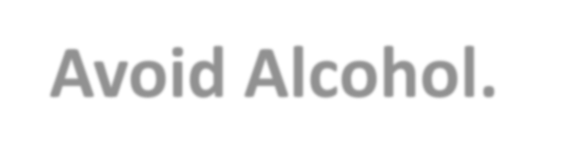

إرشادات غذائية أثناء الحمل
استخدام مادة الكافيين. معتدل يستخدم ل قهوة و مادة الكافيين (<300 ملغ / يوم). أعلى مآخذ يجب ان يكون تجنبها. معتدل ل ثقيل يستخدم يمكن سبب تلقائي إجهاض.
يتجنب كحول. مزمن كحول استهلاك خلال حمل يزيد ال خطر عقلي تخلف، تعلُّم إعاقات و ولادة كبرى عيوب.
المكملات . يستخدم ل الفيتامينات و المكملات المعدنية أو عشبي المكملات خلال حمل
يجب كن حذرا يعتبر.
19

Slide 20

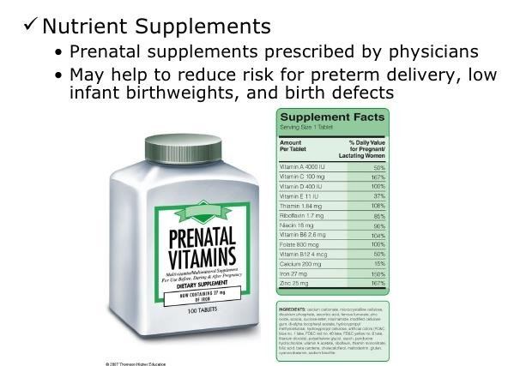
دكتور. ملكة
20

Slide 21


إرشادات غذائية أثناء الحمل
استخدام المحليات الصناعية. يجب على المرأة يعتبر بحرص ال يستخدم ل السكرين لأن هو - هي يعبر _ المشيمة و بقايا في جنيني مناديل بسبب _ بطيء جنيني تخليص. لا أكثر من 15 ملغم / كغم جسم وزن (ال مقابل ل 10 محلي الحزم).
21

Slide 22

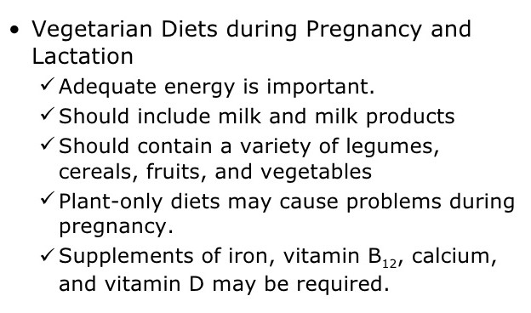
دكتور. ملكة
22

Slide 23






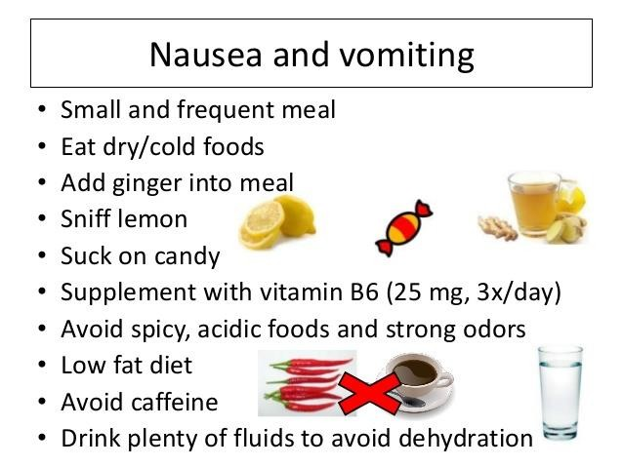
شائع متعلق بالتغذية مخاوف ل
حمل
23

Slide 24



إمساك و بواسير
التخفيف الاستراتيجيات
عالي أطعمة الألياف
يمارس بانتظام
ثمانية نظارات من السوائل لكل منهما يوم
يرد حالا الى _ يحث ل يتغوط
استخدم المسهلات فقط عند وصفه بواسطة الأطباء.
دكتور. ملكة
24

Slide 25



حرقة في المعدة
التخفيف الاستراتيجيات
يستريح و يأكل ببطء
مضغ الطعام جيدا
يأكل صغير، متكرر وجبات
يشرب السوائل بين وجبات
يتجنب حار أو دهني الأطعمة.
يجلس أعلى بينما يتناول الطعام؛ رفع رأس بينما نائم
انتظر ا ساعة بعد يتناول الطعام قبل يكذب تحت
انتظر اثنين ساعات بعد يتناول الطعام قبل ممارسة
دكتور. ملكة
25

Slide 26








اشتهاء الطعام و النفور
  شائع
  لا تفكر حقيقي الاحتياجات الفسيولوجية .
  يسببها الهرمون التغييرات في حساسية ل ذوق و يشم.
عدم- شغف الطعام
بيكا
مرتبط مع حديد نقص
بيكا يكون أ نفسية سلوكية اضطراب تتميز بواسطة ال ابتلاع ل غير الغذائية مواد مثل التراب، فخار، نشاء، و جليد.
دكتور. ملكة
26

